Slide 1
Концепция расширенного бакалавриата
Московский институт электроники и математики им. А.Н. Тихонова
Москва
07.03.2023 г.

Slide 2
Варианты названий специализаций (зависит от индустриального партнера)
Московский институт электроники и математики им. А.Н. Тихонова
Образовательная программа «Цифровые технологии проектирования электронных изделий и систем»
* соответствует программе специалитета по направлению подготовки «Проектирование технологических комплексов (на цифровых платформах)»

Slide 3
Официальные документы по развитию государства
Московский институт электроники и математики им. А.Н. Тихонова
Федеральный государственный образовательный стандарт высшего образования (ФГОС ВО), утвержден приказом Минобрнауки России от 19.09.2017 № 929 (с изменениями от 26.11.2020 № 1456 и от 08.02.2021).
Федеральный государственный образовательный стандарт высшего образования (ФГОС ВО), утвержден приказом Минобрнауки России от 19.09.2017 № 930 (с изменениями от 26.11.2020 № 1456 и от 08.02.2021).
Указ Президента РФ от 02.07.2021 N 400 "О Стратегии национальной безопасности Российской Федерации".
Указ Президента РФ от 21.07.2020 N 474 "О национальных целях развития России до 2030 года".
Указ Президента РФ от 07.05.2018 N 204 "О национальных целях и стратегических задачах развития Российской Федерации на период до 2024 года".
Национальная программа «Цифровая экономика Российской Федерации» от 04.06.2019 г. № 7, утвержденной протоколом заседания президиума Совета при Президенте Российской Федерации по стратегическому развитию и национальным проектам.

Slide 4
Официальные документы по развитию образования
Московский институт электроники и математики им. А.Н. Тихонова
Образовательные стандарты НИУ ВШЭ по соответствующим направлениям подготовки.
Профессионального стандарта 06.001 «Специалист по тестированию в области информационных технологий».
Профессионального стандарта 06.005 «Специалист по эксплуатации радиоэлектронных средств (инженер-электроник)».
Профессионального стандарта 06.016 «Руководитель проектов в области информационных технологий».
Профессионального стандарта 06.048 «Инженер-радиоэлектронщик в области радиотехники и телекоммуникаций».
Профессионального стандарта 29.015 «Специалист по конструированию радиоэлектронных средств».
Профессионального стандарта 40.178 «Специалист по проектированию автоматизированных систем управления технологическими процессами».

Slide 5
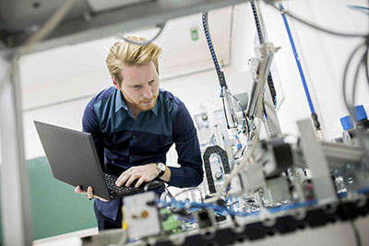
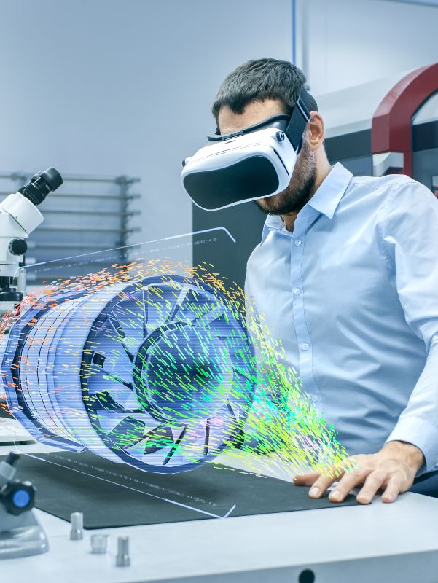
Участие НИУ ВШЭ в развитии инженерной отрасли
Московский институт электроники и математики им. А.Н. Тихонова
Федеральная программа «Приоритет-2030»
Трек «Исследовательское лидерство»
Формирование современного инженера с креативными навыками и крепкими базовыми знаниями

Slide 6
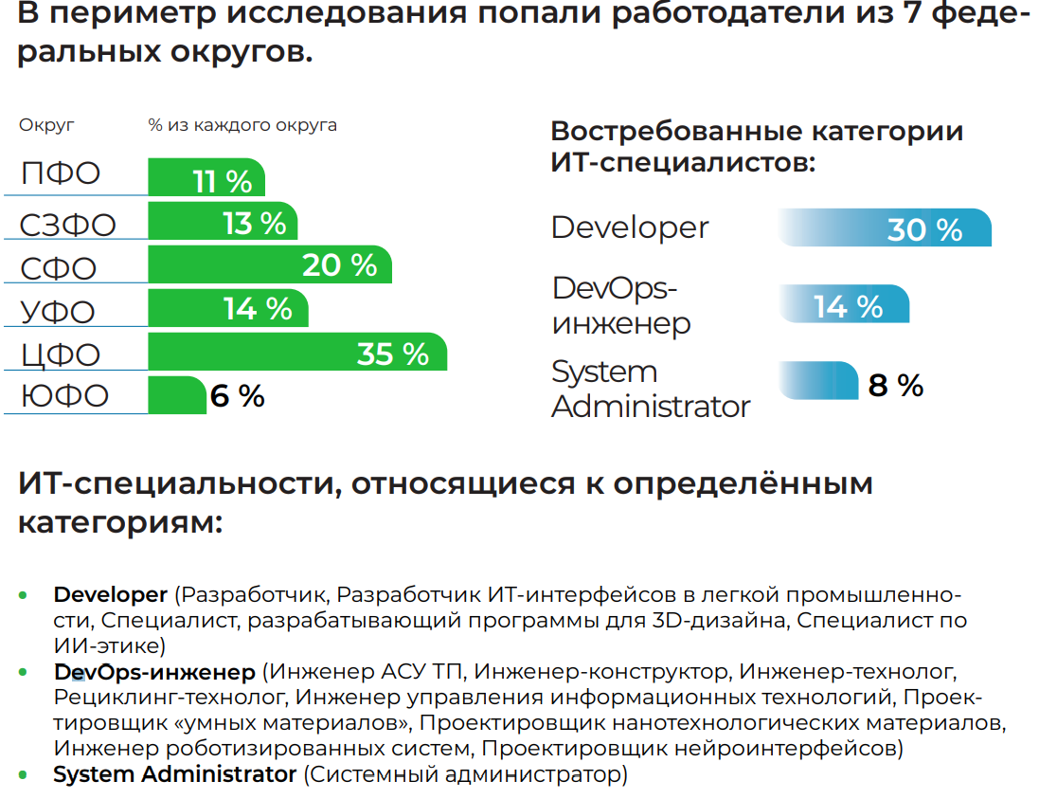
Потребность российской экономики в современно мыслящих инженерах (концепция тех. развития)
Московский институт электроники и математики им. А.Н. Тихонова
Находит новые технологические решения
Вызов для производства и для ВУЗов
Отраслевые центры компетенций

Slide 7
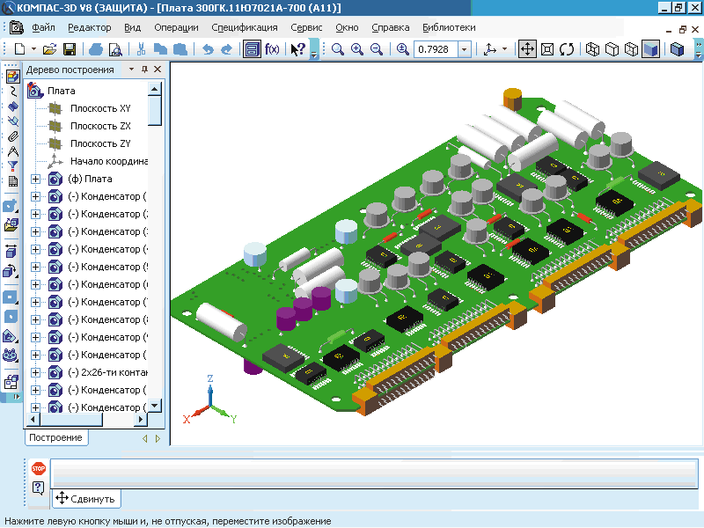
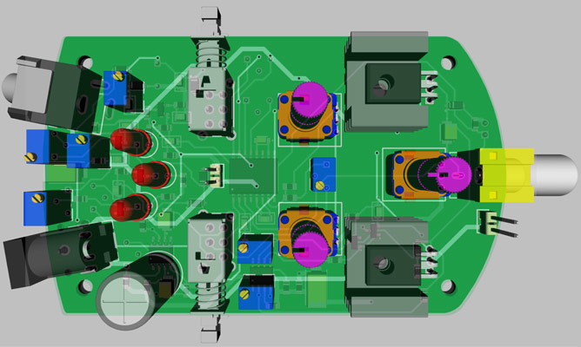
Проблема работы студентов (выпускников) с «железом»
Московский институт электроники и математики им. А.Н. Тихонова
Цифровые технологии
(CAD/CAM/CAE)
Прорывные инженерные решения требуют общий взгляд (системный), мышление генерального разработчика и конструктора!
Физика процессов
Технология производства

Slide 8
Отраслевые центры компетенций
Московский институт электроники и математики им. А.Н. Тихонова
Владение инженером сквозными цифровыми инструментами в сфере инфокоммуникаций и их технологических комплексов.
Создание цифровых двойников.
Российские образовательные программы не соответствуют реалиям высокотехнологичных организаций

Slide 9
Пример. Томский Политех
Московский институт электроники и математики им. А.Н. Тихонова

Slide 10
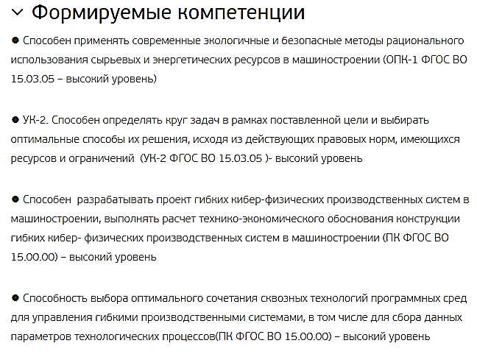
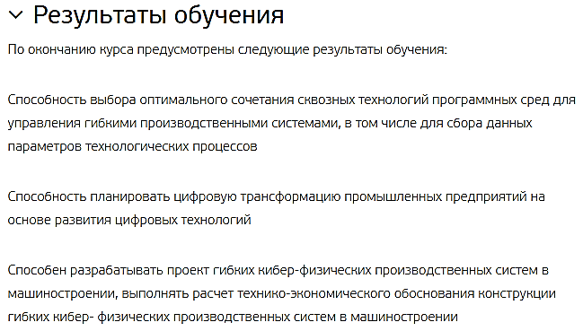
Пример курса. «Цифровая трансформация промышленных предприятий»
Московский институт электроники и математики им. А.Н. Тихонова

Slide 11
Модель образования в МИЭМ для студентов ИВТ и ИТСС набора 2021 года
Московский институт электроники и математики им. А.Н. Тихонова
Бакалавриат
Магистратура
Бакалавриат (2 года)
Расширенный бакалавриат
(переходная форма к специалитету)
3 года
Ускоренная магистратура
1 год
Цифровые платформы (CAD/ CAM/ CAE, а также PDM-системы управления организацией: MP, ERP, CRM и производством: MES, SCADA, CAPP)
Технологический полигон

Slide 12
План-график переходного этапа
Московский институт электроники и математики им. А.Н. Тихонова
Мероприятие | Действия | Сроки
Переходной этап (Расширенный бакалавриат) | Корректировка (либо отдельный УП) существующих учебных планов отдельно для ИТСС, добавление специализаций (специальность). | Март 2023
 | Корректировка (либо отдельный УП) существующих учебных планов отдельно для ИВТ, добавление специализаций (специальность). | Март 2023
 | Организационная работа со студентами. | Май 2023
 | Подготовка ПУД. | Август 2023
Открытие Специалитета | Организационные процедуры по лицензированию | 2024
 | Организационные процедуры по аккредитации

Slide 13
Примерная структура учебного плана
Московский институт электроники и математики им. А.Н. Тихонова
Первый курс – согласно учебному плану ИВТ/ИТСС 2021 года набора.
Второй курс – согласно учебному плану ИВТ/ИТСС 2021 года набора.
Третий курс – блок базовых ПД (20 ЗЕ), блок вариативных ПД (16 ЗЕ), проектная деятельность (5 ЗЕ), майнор (10 ЗЕ), адаптационная практика (4 ЗЕ), индустриальная практика (5 ЗЕ).
Четвертый курс – дисциплины общего цикла (4 ЗЕ), блок базовых ПД (10 ЗЕ), блок вариативных ПД (31 ЗЕ), проектная деятельность (5 ЗЕ), индустриальная практика (10 ЗЕ)
Пятый курс – дисциплины по направлениям индустриального партнера (20 ЗЕ), базовые профессиональные дисциплины (11 ЗЕ), преддипломная практика (6 ЗЕ), индустриальная практика(10 ЗЕ), подготовка ВКР в форме проекта (10 ЗЕ), защита ВКР (3 ЗЕ).

Slide 14
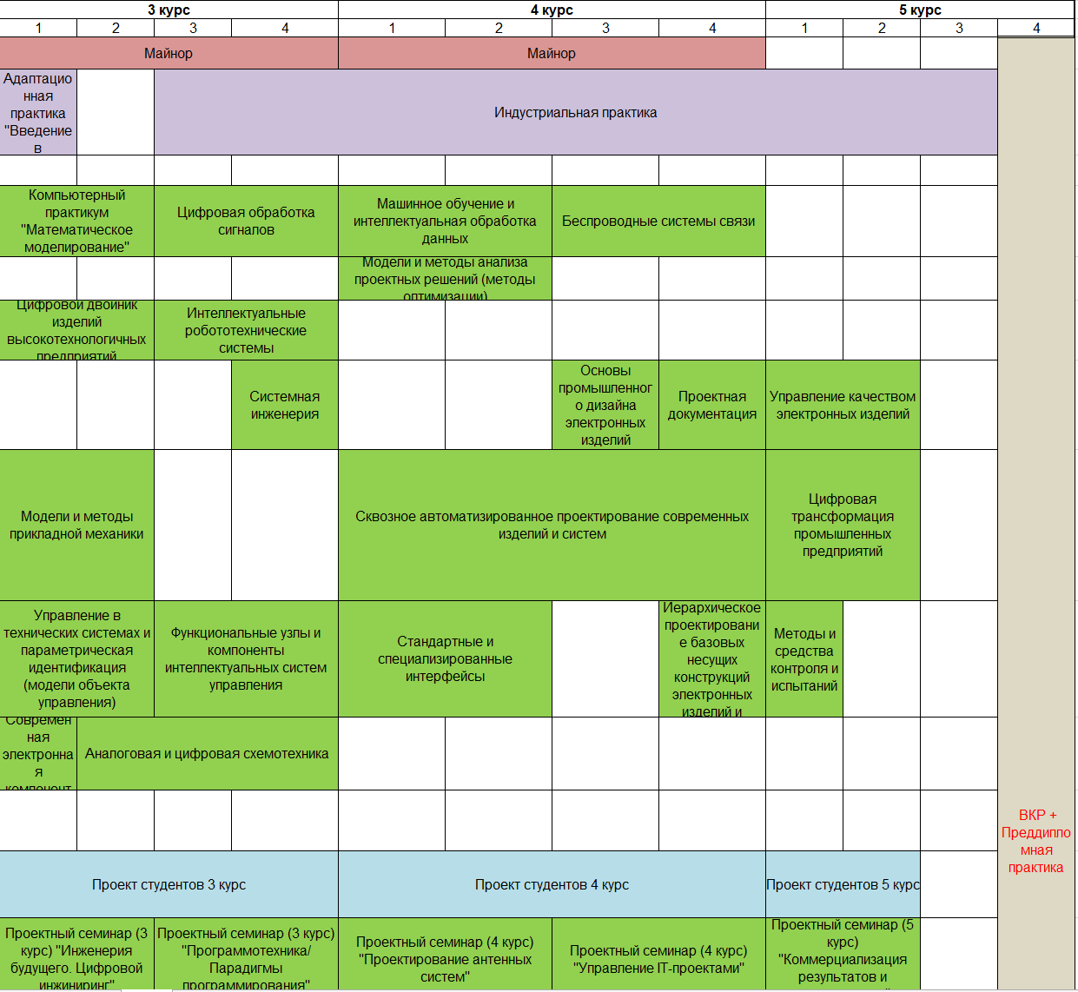
Примерный перечень учебных дисциплин с третьего года обучения
Московский институт электроники и математики им. А.Н. Тихонова

Slide 15
Примерный перечень учебных дисциплин с третьего года обучения
Московский институт электроники и математики им. А.Н. Тихонова
3 курс
4 курс
5 курс
Компьютерный практикум «Математическое моделирование»
Цифровой двойник изделий высокотехнологичных предприятий
Прикладная механика
Управление в технических системах и параметрическая идентификация (модели объекта управления)
Современная электронная компонентная база
Аналоговая и цифровая схемотехника
Цифровая обработка сигналов
Интеллектуальные робототехнические системы
Функциональные узлы и компоненты интеллектуальных систем управления
Системная инженерия
Проектный семинар «Программотехника/ Парадигмы программирования»
Проектный семинар "Инженерия будущего. Цифровой инжиниринг"
Стандартные и специализированные интерфейсы
Модели и методы анализа проектных решений (методы оптимизации)
Сквозное автоматизированное проектирование современных изделий и систем
Машинное обучение и интеллектуальная обработка данных
Беспроводные системы связи
Проектная документация
Основы промышленного дизайна электронных изделий
Иерархическое проектирование базовых несущих конструкций электронных изделий и систем
Проектный семинар (4 курс) «Проектирование антенных систем»
Проектный семинар (4 курс) "Управление IT-проектами"
Управление качеством электронных изделий
Цифровая трансформация промышленных предприятий
Методы контроля и испытаний
Проектный семинар «Коммерциализация результатов и деятельности»

Slide 16
Краткая характеристика ОП
Московский институт электроники и математики им. А.Н. Тихонова
ОП синхронизирована с процессом цифровой трансформации промышленных предприятий и развивает у выпускников системное инженерное мышление, высокую адаптивность, технологической предприимчивости и готовности эффективно работать в условиях высокой неопределенности, а также формирование профессиональных компетенций по исследованию, внедрению и сопровождению методик цифровизации производства, охватывающих все технологические и бизнес-процессы компании, разработке и управлению цифровыми двойниками продукта и производственной системы, предиктивной аналитике производственных данных, управлению технологическим развитием предприятия, направленное на обеспечение конкурентоспособности компании в условиях цифровой экономики.

Slide 17
Кадры ППС
Московский институт электроники и математики им. А.Н. Тихонова
Привлечение выпускников, в том числе имеющих опыт работы на предприятиях.
Привлечение сотрудников индустриальных партнеров.
Соглашение с другими образовательными организациями.
Межкампусное привлечение.
Открытый конкурс.
Штатные сотрудники.

Slide 18
Модель студента на входе в расширенный бакалавриат
Московский институт электроники и математики им. А.Н. Тихонова
Личные качества
Базовые знания в области математики, электроники, инженерной графики, физики
Умение работать в команде
Организованность
Коммуникабельность
Критичное мышление
Умение решать стандартные задачи с элементами творчества
Сильное стремление обучаться
Самостоятельность
Базовые навыки программирования
Стремление трудиться и получать практические навыки
Способность решать стандартные задачи и желание решать творческие задачи

Slide 19
Модель студента на выходе с расширенного бакалавриата
Московский институт электроники и математики им. А.Н. Тихонова
Профессиональные навыки
Личные качества
Профессиональные знания в области математики, программирования, электроники, физики и инженерной графики
Владение современным программным обеспечением для сквозного цифрового проектирования электроники
Умение оформлять проектную документацию по требованиям
Профессиональные знания в области технологии производства электроники
Профессиональные знания в области конструирования электроники с учетом эстетических и эргономических особенностей
Профессиональные знания в области цифровизации промышленности
Умение работать в команде на позиции лидера
Сильно развитое критичное мышление
Умение решать творческие задачи
Системное и риск-ориентированное мышление
Умение принимать взвешенные решения на основе анализа
Notes:
https://rg.ru/2019/09/04/reg-szfo/peterburgskie-predpriiatiia-nachali-obuchat-studentov-vuzov.html

Slide 20
Профессии. Примерный перечень
Московский институт электроники и математики им. А.Н. Тихонова
инженер по автоматизации и механизации механосборочного производства,
инженер-проектировщик,
инженер-технолог/ инженер-технолог – программист,
инженер-исследователь,
сервис-инженер,
инженер по качеству/ надежности,
инженер по эксплуатации оборудования,
механик технологических машин и оборудования,
оператор цифровых установок и оборудования,
руководитель проектов в области инфокоммуникационных технологий,
системный аналитик – программист,
системный администратор информационно-коммуникационных систем,
менеджер ИТ-продукта,
руководитель ИТ-проекта,
технический писатель (специалист по технической документации в области инфокоммуникационных технологий).

Slide 21
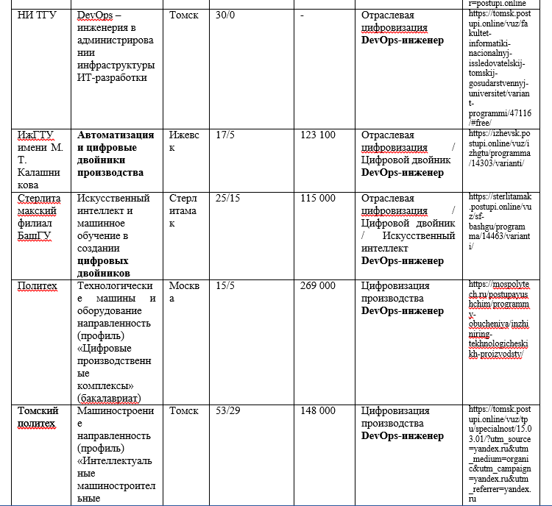
Основные внутренние конкуренты
Московский институт электроники и математики им. А.Н. Тихонова

Slide 22
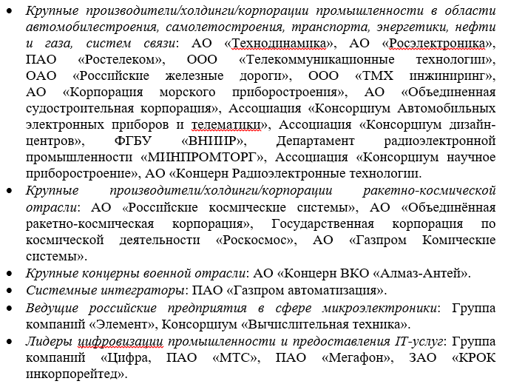
Партнеры – работодатели
Московский институт электроники и математики им. А.Н. Тихонова

Slide 23
Мотивация студентов
Московский институт электроники и математики им. А.Н. Тихонова
Мотивация студентов, переходящих в расширенный бакалавриат
1. Обучение по де-факто программе специалитета, который ценится выше работодателями в области инженерии
9. Получение опыта работы
10. Профессиональное развитие и карьерный рост у индустриального партнера
2. Обучение по специализации брендового индустриального партнёра
11. Принцип обучения через практику. Практико-ориентированность. Бесшовный переход от ВУЗа на предприятие
3. Участие в решении реальных проектных задач индустриального партнёра в ходе обучения и написания ВКР
12. Соответствие уровню прикладных задач, ставящихся перед современным инженером
4. Возможность трудоустройства у индустриального партнёра после окончания обучения
13. Реальное применение полученных знаний на работе индустриального партнера без потери времени на переобучение (нет фразы «Забудьте все, чему вас учили в вузе»)
5. Получение законченного инженерного образования без необходимости учёбы в магистратуре
6. Возможность получить второй диплом в ускоренной годичной магистратуре
14. Синхронизация учебных планов с потребностями конкретных кластеров и предприятий, городской экономики в целом
7. Сохранение отсрочки от армии
15. Нет необходимости устраиваться на работу параллельно учебе в другую организацию
8. Получение навыков системного мышления
16. Знакомство с корпоративной культурой
Notes:
https://octagon.media/istorii/rossijskie_predpriyatiya_otkazyvayutsya_brat_studentov_na_proizvodstvennuyu_praktiku.html

Slide 24
Мотивация индустриального партнёра
Московский институт электроники и математики им. А.Н. Тихонова
Мотивация индустриального партнера
1. Прямой доступ к потенциальным молодым инженерным кадрам
7. Возможность лестничного принципа обучения
8. Повышение эффективности Учебного центра (наставник – ученик: годами не тратится время на переобучение, соц. пакет и т.д.)
2. «Тюнинг» будущих инженеров под свои требования посредством участия в формировании учебного плана специализации и тематики дипломных работ
9. Сокращение средств на подготовку специалистов высокого качества
3. Привлечение студентов к собственным проектам в ходе обучения
10. Повышение производительности труда, повышение себестоимости выпускаемой продукции и увеличение ее конкурентоспособности на рынке труда
4. Сотрудничество с системой образования «ВУЗ-предприятие»
11. Активное участие в национальном проекте "Производительность труда и поддержка занятости»
5. Повышения имиджа организации среди будущих выпускников
6. Возможность совместных с университетом (НИ)ОК(Т)Р
12. Получение специалистов выше квалификации «Стажер»
Notes:
https://rg.ru/2019/09/04/reg-szfo/peterburgskie-predpriiatiia-nachali-obuchat-studentov-vuzov.html

Slide 25
Модель выпускника специализации по разработке электронной техники
Московский институт электроники и математики им. А.Н. Тихонова
Квалификация зависит от индустриального партнера: инженер-разработчик
Знать:
Основы и законы электроники и электронной технике.
Основные схемы включения электронных устройств.
Правила проектирования устройств на базе микроконтроллеров.
Основные законы функционирования силовых устройств в электронике.
Правила и инструменты проектирование электронных средств.
Современные средства проектирования встраиваемого, системного и пользовательского ПО.
Законы теория вероятности и статистики.
Законы и правила теории измерений.
Интерфейсы и протоколы взаимодействия элементов системы.
Основные правила и парадигмы языков высокого и низкого уровня.
ЕСТД, ЕСКД и ЕСПД.
Основные типы оборудования, применяемые на предприятиях отрасли.
Основы экономики, организации производства и управления коллективом.

Slide 26
Модель выпускника специализации по разработке электронной техники
Московский институт электроники и математики им. А.Н. Тихонова
Уметь:
Проектировать элементы электронной техники.
Решать нетривиальные схемотехнические задачи.
Разрабатывать устройства для решения задач согласно ТЗ.
Рассчитывать номиналы элементов разработанных схем для достижения требуемых параметров.
Разрабатывать встраиваемое ПО устройств входящих в систему с учетом алгоритмов и схемотехники работы устройств.
Проводить экспериментальные исследования конструкции электронных средств и технологических процессов.
Проводить математическое моделирование конструкции и технологических процессов.
Оценивать экономическую эффективность разрабатываемых устройств.
Разрабатывать конструкторскую и технологическую документацию.
Осуществлять монтаж, наладку, регулирование и проведение испытаний.
Внедрять технические решения.

Slide 27
Концепция расширенного бакалавриата
Московский институт электроники и математики им. А.Н. Тихонова
Москва
07.03.2023 г.

